Slide 1
Estrutura Atômica
Plínio Tavares Barbosa
Apodi - RN

Slide 2
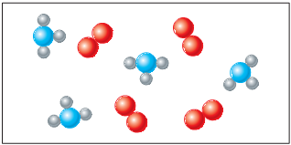
Do macroscópico ao microscópico: átomos e moléculas
Substância pura;
Mistura;
Substância simples;
Substância composta;
Modelos de moléculas.

Slide 3
A teoria atômica de Dalton
Todas as substâncias são formadas por átomos;
Os átomos de um mesmo elemento químico são iguais;
As substâncias simples são formadas pelo mesmo elemento químico;
Átomos não são criados nem destruídos.

Slide 4
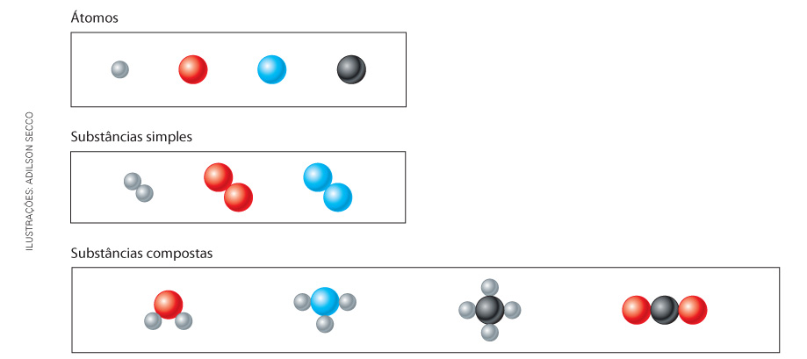
A teoria atômica de Dalton

Slide 5
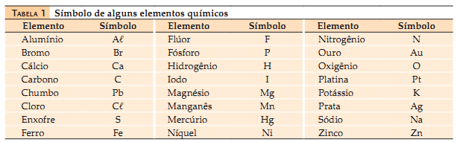
Símbolos e Representações
Os símbolos dos elementos são representados geralmente por uma ou duas letras , sendo a primeira sempre maiúsculas;

Slide 6
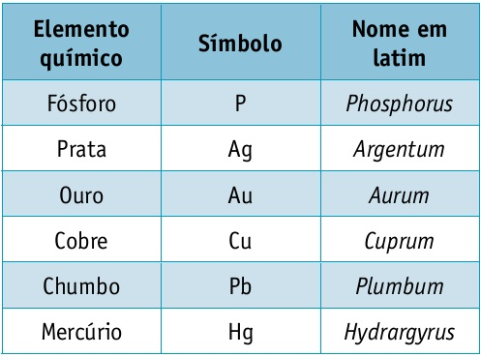
Símbolos e Representações
Porém alguns símbolos dos elementos, não correspondem ao seu respectivo nome devido derivar do latim;

Slide 7

Fórmulas e representações
As substâncias podem ser representadas por fórmulas;
Exemplos:

Slide 8
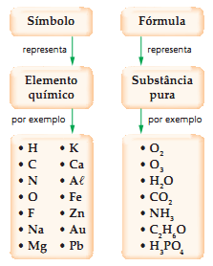
Resumindo

Slide 9

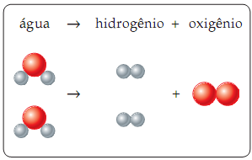
Equações Químicas
As reações químicas são representadas por equações;
Exemplos:

Slide 10
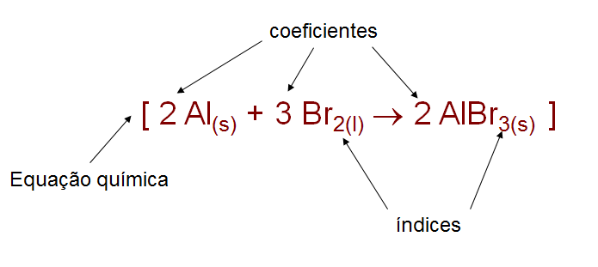
Equações Químicas
Coeficientes Estequiométricos:

Slide 11



Balanceamento de Equações
Exemplo:

Slide 12
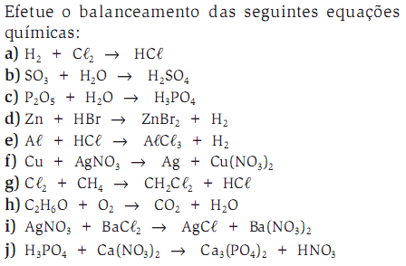
Exercício
Questão 28, pag. 75:

Slide 13
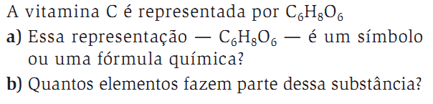
Exercício
Questão 04, pag. 69:

Slide 14
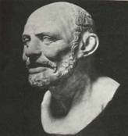
Na história
Durante muito tempo, a constituição da matéria gerava curiosidade no homem;
Os filósofos gregos, Demócrito e Leucipo;
Toda a matéria era formada por pequenos corpos indivisíveis, chamaram estes corpos de átomo, que em grego a significa não e tomos significa divisível.
Demócrito

Slide 15
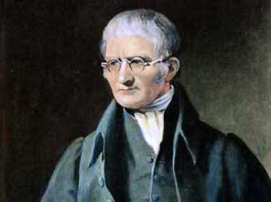
Modelos Atômicos
A TEORIA ATÔMICA DE DALTON
Em 1803 e 1808, o cientista inglês John Dalton propôs uma teoria para explicar as leis enunciadas por Lavoisier e Proust.
John Dalton (1766 – 1844)
Notes:
Dalton

Slide 16
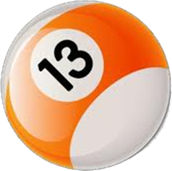
Modelos Atômicos
MODELO ATÔMICO DE DALTON
Dalton chegou à conclusão de que os átomos realmente existiam e que possuíam algumas características:
Esférica;
Maciça;
Neutra;
Indivisíveis.
Bola de bilhar

Slide 17
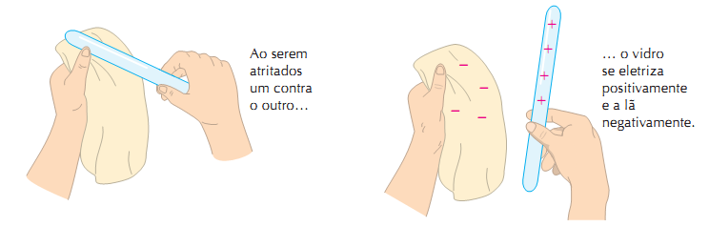
A natureza elétrica da matéria
No século VI a.C, o filósofo Tales de Mileto percebeu que, atritando um bastão de âmbar com um tecido ou pele de animal, o bastão passava a atrair objetos pequenos como folhas secas e palhas.
Exemplo:

Slide 18
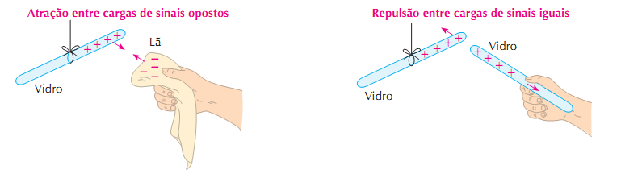
A natureza elétrica da matéria
Ao ser atritado, o bastão adquiriu carga positiva, já o tecido passa a ter carga negativa;

Slide 19
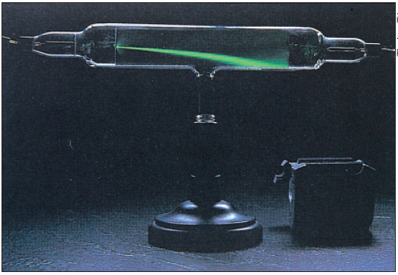
Modelos Atômicos
ELÉTRON
O experimento de Heinrich Geissler, Johann Hittorf e William Crookes, com gases em baixas pressão;
Tubo de raios catódicos.
Notes:
Tubo de raios catódicos.

Slide 20
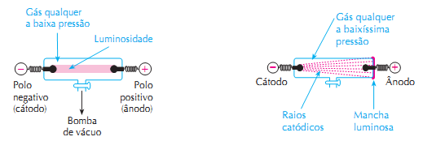
Modelos Atômicos
ELÉTRON

Slide 21
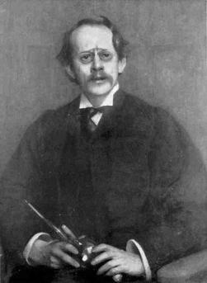
Modelos Atômicos
MODELO ATÔMICO DE THOMSON
Em 1897 o cientista inglês Joseph John Thomson propôs um novo modelo atômico, já considerando a natureza elétrica da matéria.
Thomson
Notes:
Thomson

Slide 22
Modelos Atômicos
ELÉTRON
Thomson concluiu que:
Os raios apresentavam carga elétrica negativa;
Os raios eram partículas (corpúsculos) menores que os átomos.

Slide 23
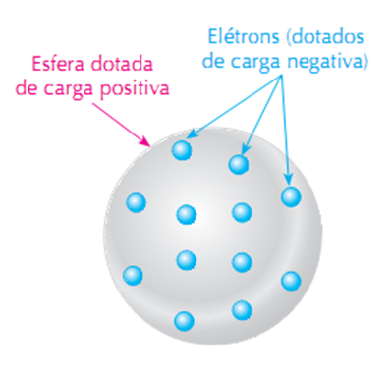
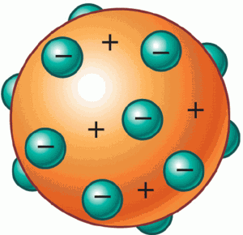
Modelos Atômicos
MODELO ATÔMICO DE THOMSON
Características:
Esférica;
Maciça;
Divisível.
“Pudim de Passas”

Slide 24
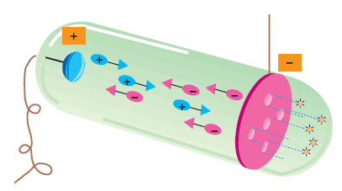
Modelos Atômicos
PRÓTON
Eugen Goldstein – Carga elétrica positiva;
Ernest Rutherford – Presença de partículas com carga elétrica positiva ainda menores.

Slide 25
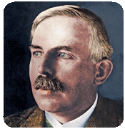
Modelos Atômicos
MODELO ATÔMICO DE RUTHERFORD
Entre 1909 e 1911, Rutherford em seu experimento, bombardeou uma lamina finíssima de ouro com partículas positivas, chamadas de partículas alfa.
Rutherford

Slide 26
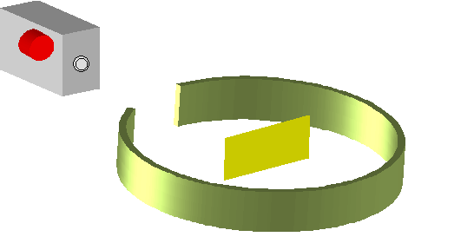
Modelos Atômicos

Slide 27
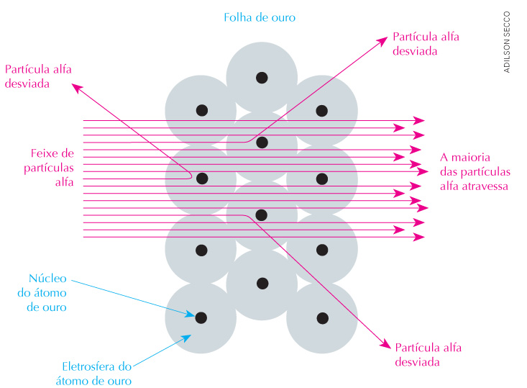
Modelos Atômicos
MODELO ATÔMICO DE RUTHERFORD

Slide 28
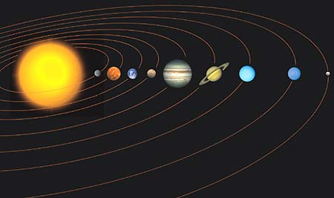
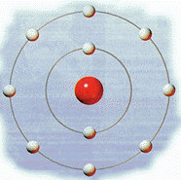
Modelos Atômicos
MODELO ATÔMICO DE RUTHERFORD

Slide 29
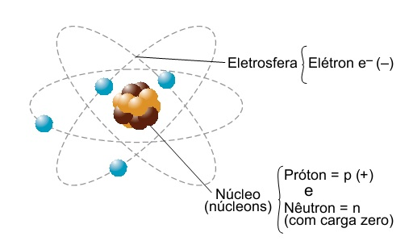
Modelos Atômicos
NÊUTRON
Chadwick em 1932 – experiências com material radioativo.

Slide 30
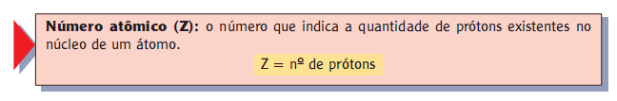

Número Atômico

Slide 31
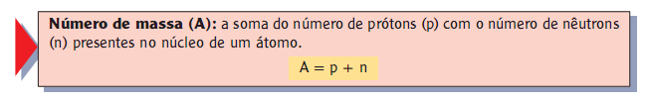
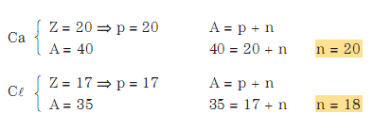
Número de Massa

Slide 32

Exercício
Quantos prótons, nêutrons e elétrons apresenta o átomo que é representado por ?
Considere um átomo do elemento químico bromo, possuidor de 35 prótons, 46 nêutrons e 35 elétrons. Escreva a representação correta para esse átomo.

Slide 33

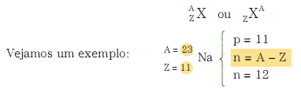
Elemento Químico

Slide 34

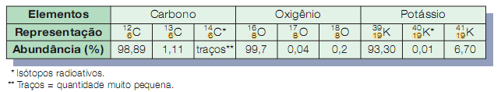
Isótopos

Slide 35


Isóbaros
Exemplos:
Notes:
Exemplos:

Slide 36

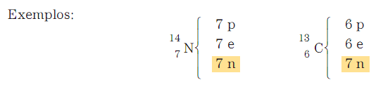
Isótonos

Slide 37




Íons
ÍONS POSITIVOS (CÁTIONS)

Slide 38
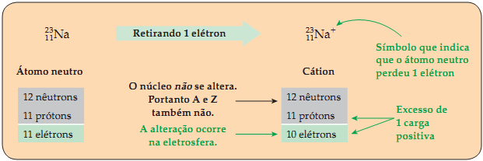
Íons
ÍONS POSITIVOS (CÁTIONS)
Para melhor compreensão;

Slide 39



Íons
ÍONS NEGATIVOS (ÂNIONS)

Slide 40
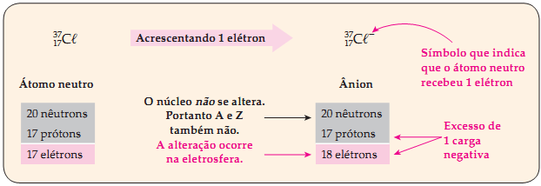
Íons
ÍONS NEGATIVOS (ÂNIONS)
Para melhor compreensão;

Slide 41
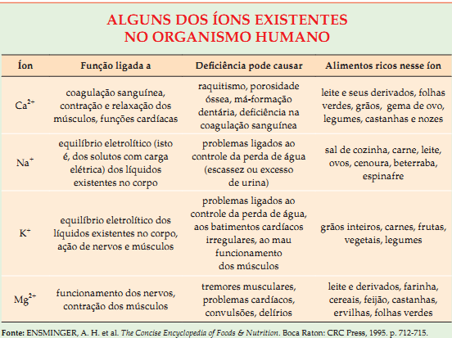
Curiosidade

Slide 42
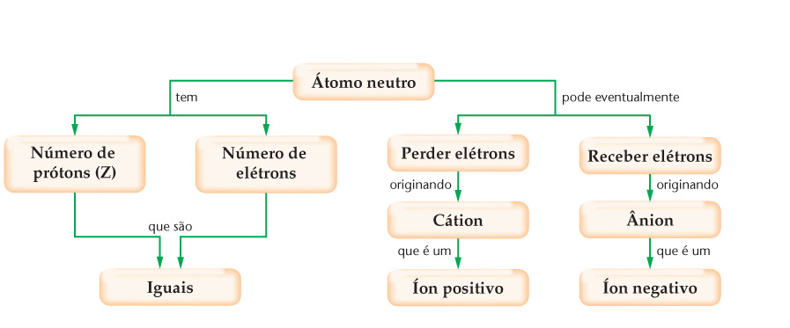
Resumindo

Slide 43

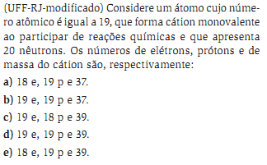
Exercício
1.
2.
Notes:
2.

Slide 44
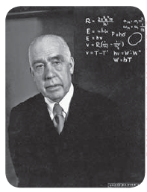
Modelos Atômicos
MODELO ATÔMICO DE BOHR
Bohr aperfeiçoou o modelo de Rutherford;
Em 1913, Bohr propôs um novo modelo, mais completo, que explica o espectro de linhas;
Bohr
Notes:
Bohr

Slide 45
Modelos Atômicos
MODELO ATÔMICO DE BOHR
Postulados:
Os elétrons, movimentam-se ao redor do núcleo em trajetórias circulares, chamadas de camadas ou níveis;
Um elétron pode passar de um nível para outro de maior energia, desde que absorva energia externa – estado de excitação;
O retorno do elétron ao nível inicial é acompanhado pela liberação de energia na forma de ondas eletromagnéticas.

Slide 46
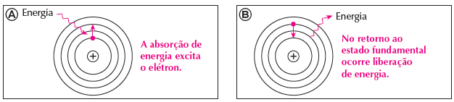

Modelos Atômicos
MODELO ATÔMICO DE BOHR

Slide 47
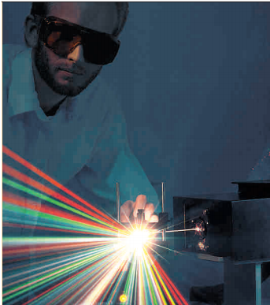
Esquema do espectro da Luz Visível

Slide 48
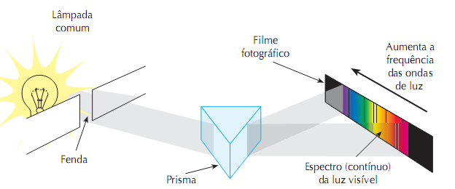
Modelos Atômicos
Espectro continuo da Luz Visível:

Slide 49
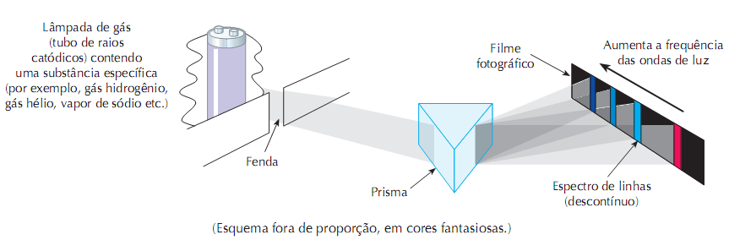
Modelos Atômicos
Espectro de Linhas da luz:

Slide 50
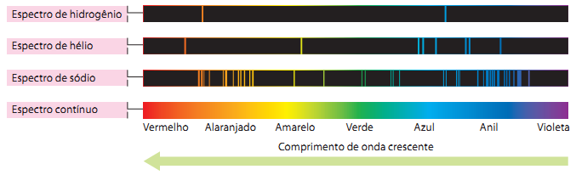
Modelos Atômicos
Alguns espectros visíveis:

Slide 51
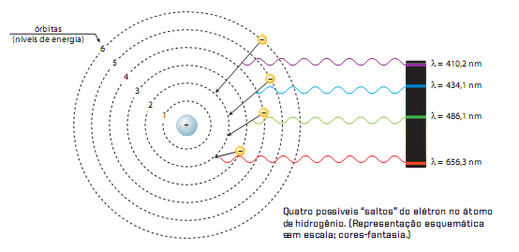
Modelos Atômicos
MODELO ATÔMICO DE BOHR

Slide 52
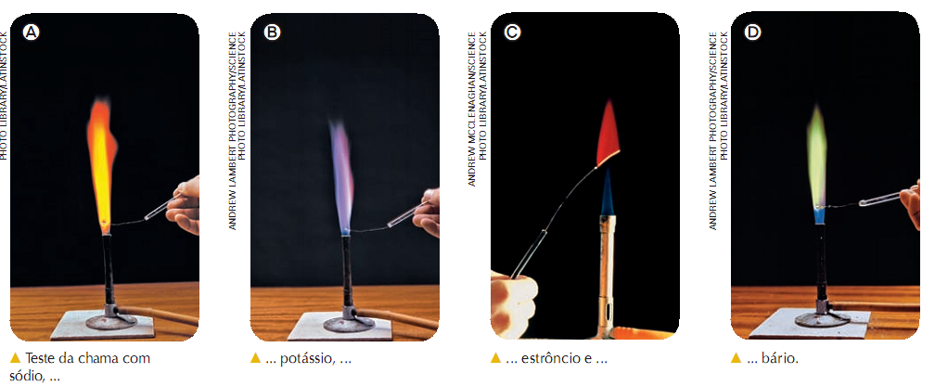
Aplicações do Modelo de Bohr
COR NO TESTE DE CHAMA

Slide 53

Aplicações do Modelo de Bohr
FOGOS DE ARTIFÍCIO, LUMINOSOS E LÂMPADAS

Slide 54
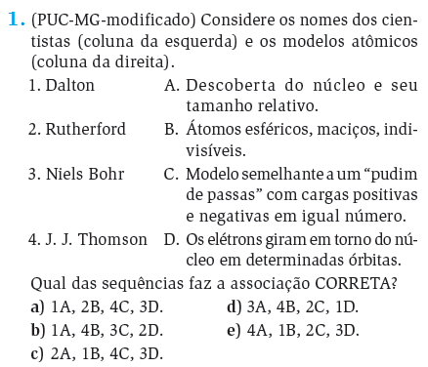
Exercício

Slide 55

Estados Energéticos dos Elétrons
NÍVEIS ENERGÉTICOS:
K; L; M; N; O; P; Q.
SUBNÍVEIS ENERGÉTICOS:
s ; p ; d ; f .

Slide 56
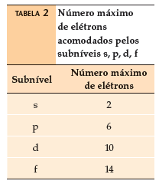
Estados Energéticos dos Elétrons

Slide 57
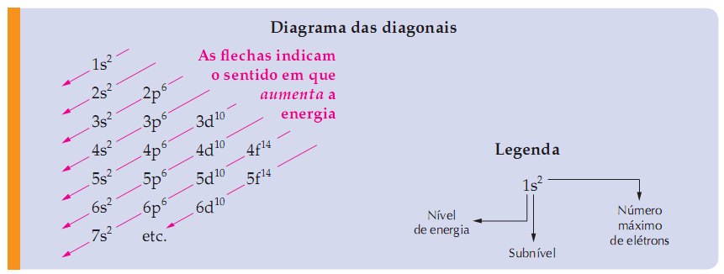
Distribuição Eletrônica

Slide 58
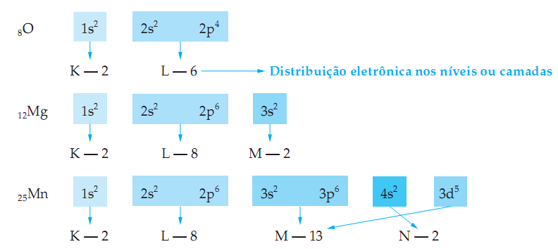
Distribuição Eletrônica
Exemplo:
Notes:
Exemplo:

Slide 59
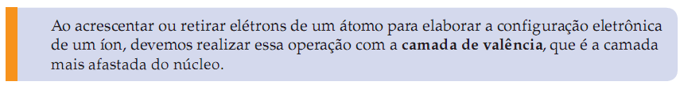

Distribuição Eletrônica em Íons

Slide 60

Exercício

Slide 61

Exercício

Slide 62


Exercício

Slide 63
Dúvidas?

